Slide 1
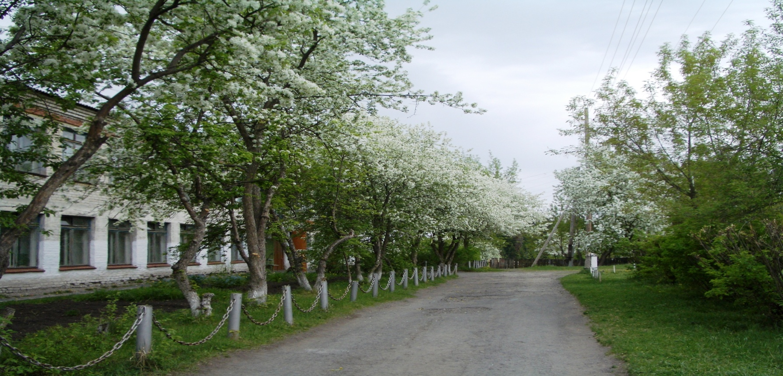
Муниципальное автономное общеобразовательное учреждение Липовская средняя общеобразовательная школа

Slide 2
«Визитная карточка» школьного музея
Общие сведения | Школьный краеведческий музей, начал свою работу в феврале 1961 г.
Учредитель | Администрация Туринского ГО
Населенный пункт | с. Липовское
Учредительный документ | Паспорт школьного музея. Свидетельство №422, выдано 22 марта 2006 г.
Адрес | 623907, Свердловская область, Туринский р-н, с. Липовское, ул. Петеренко,25
Телефон | 8 (34349) 4-41-19
E-mail | ou-lipovka@mail.ru
Время работы | Вторник: 12.30-13.45 Четверг: 14.00-14.35
Руководитель музея | Коркина Нина Тимофеевна
Музейное помещение | Комната Боевой славы- 16,2 м² Краеведческий раздел-33,8 м² Из истории школы – 20 м² Итого: 70 м²
Количество экспонатов из них подлинных | 589 экспонатов, из них подлинных 408
Основная деятельность музея | Культурно-образовательная ( проведение различных мероприятий: тематических экскурсий, музейные уроки, оформление временных выставок и др.)

Slide 3
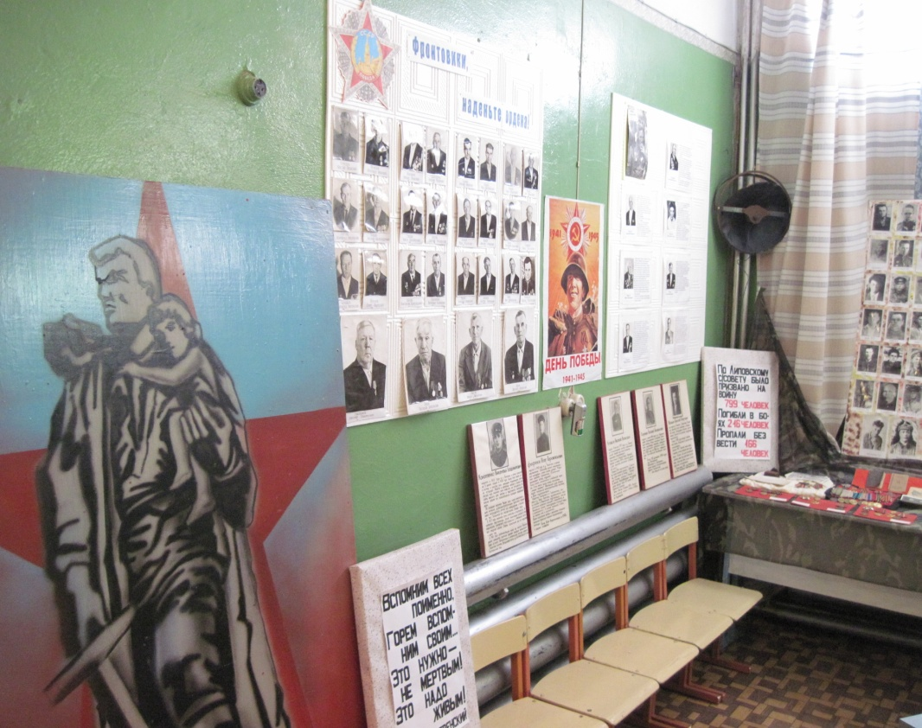
Перечень экспозиции музея: 1.Труд и быт крестьян. 2.Комната боевой славы: -Они не вернулись с войны. -У войны неженское лицо. -Из одного металла льют медаль за бой, медаль за труд. -Фронтовики, наденьте ордена. -С поля боя… 3.Люби и изучай свой край: -История школьного музея. -Палеонтология. -Коллекция минералов и горных пород из Географического музея. -История села Липовского. 4.История школы: -Предметы школьной жизни.
Музей боевой славы

Slide 4
Уголок природы
Останки, найденные на берегу реки Тура
Минералы

Slide 5
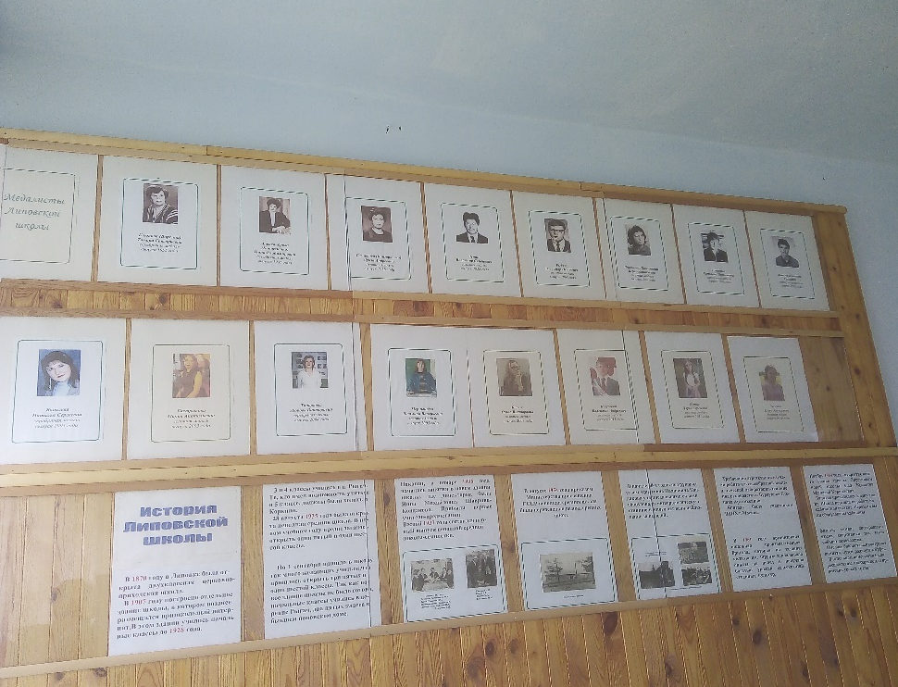
Спортивные достижения
нашей школы
Наши медалисты

Slide 6
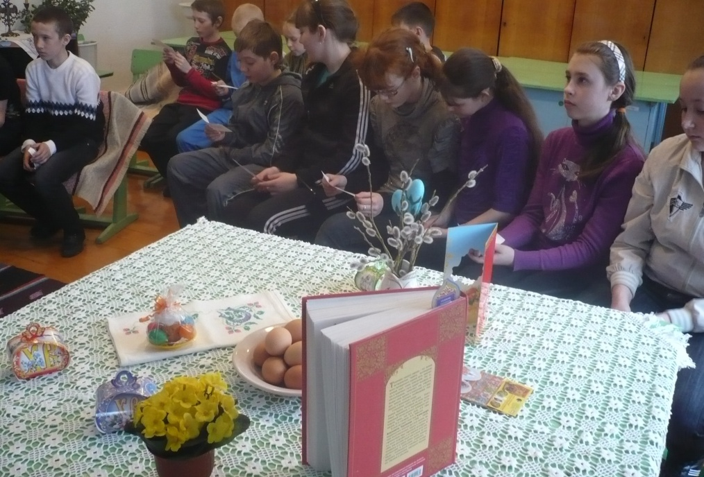
Экспонаты музея используются на уроках и во внеурочной деятельности.
Урок Пасхи
Катание яиц в Пасху

Slide 7
Экскурсия «Дом, открой свою тайну»
«Хозяева» дома Фефелов С. и Парчевская А. рассказывают о секретах строительства русской избы своим «гостям», учащимся 2 класса.

Slide 8
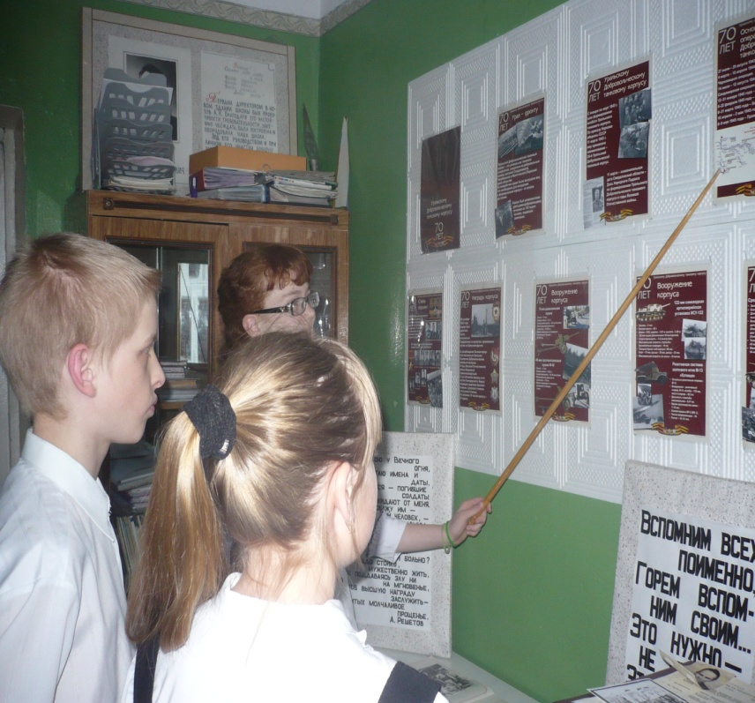
Юные экскурсоводы проводят экскурсию в комнате Боевой Славы.
Особый интерес вызвали награды участников Великой Отечественной войны

Slide 9
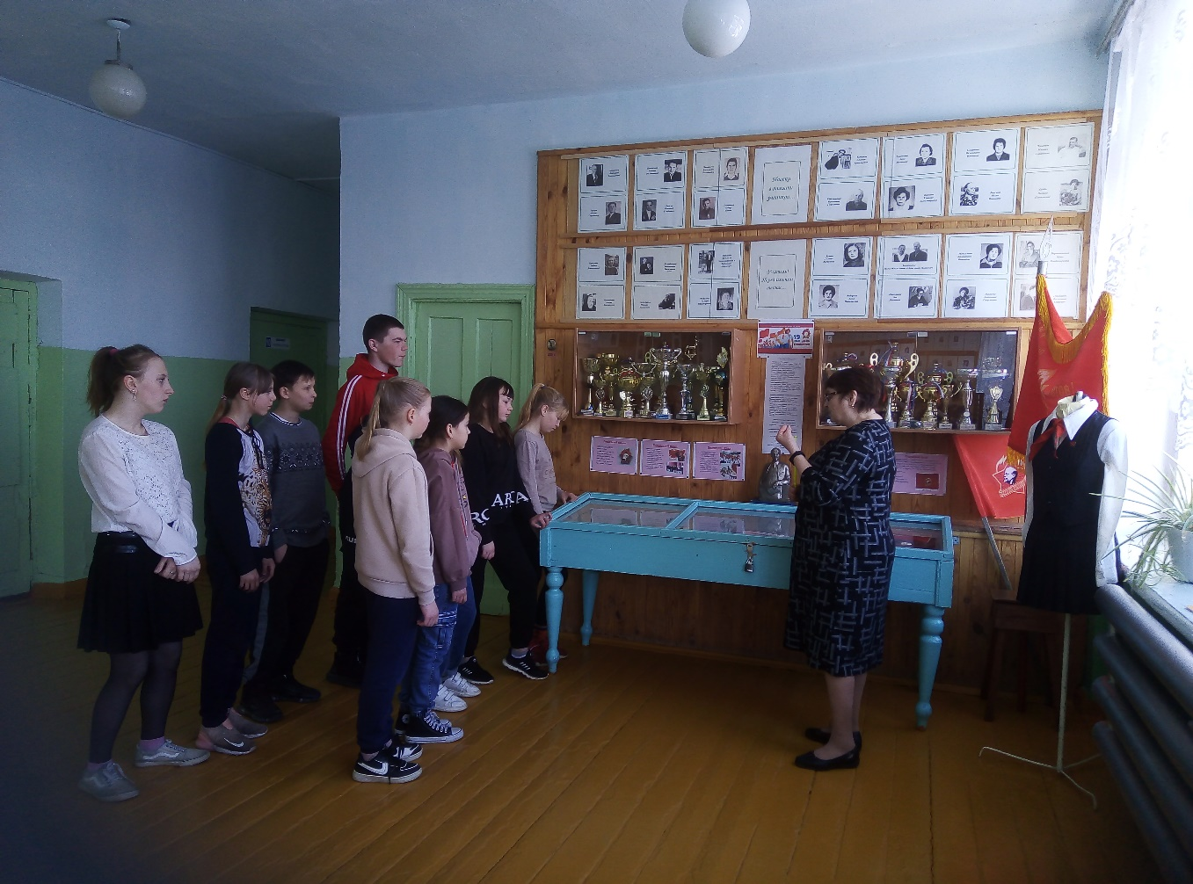

Slide 10
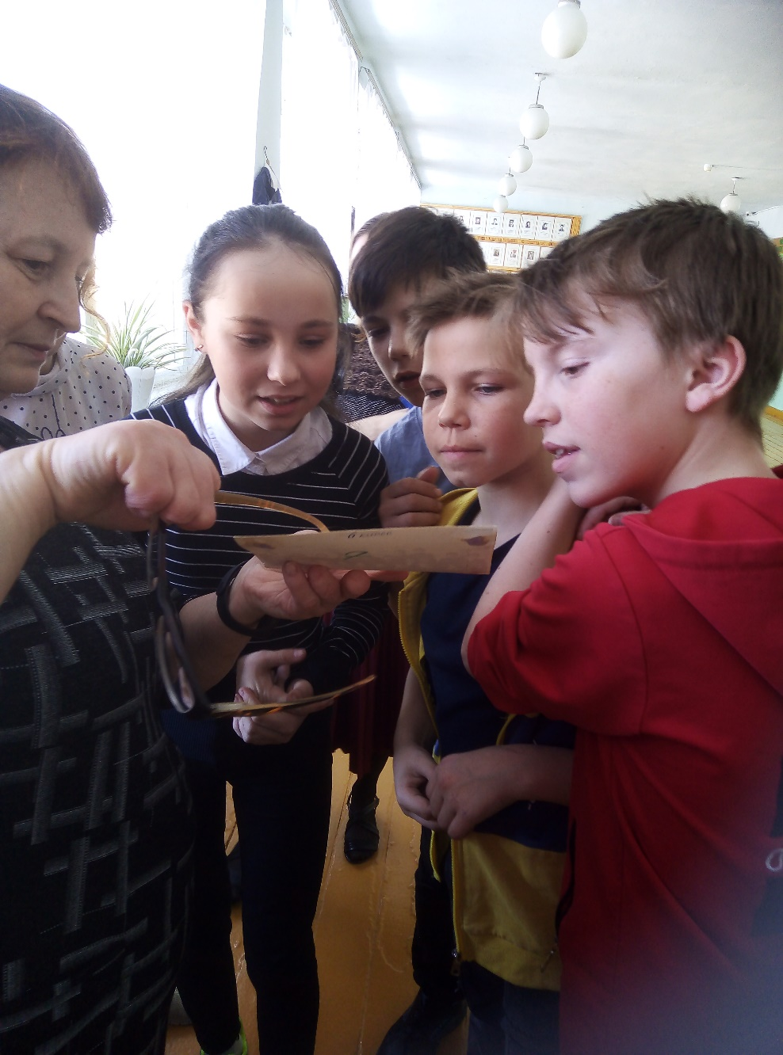
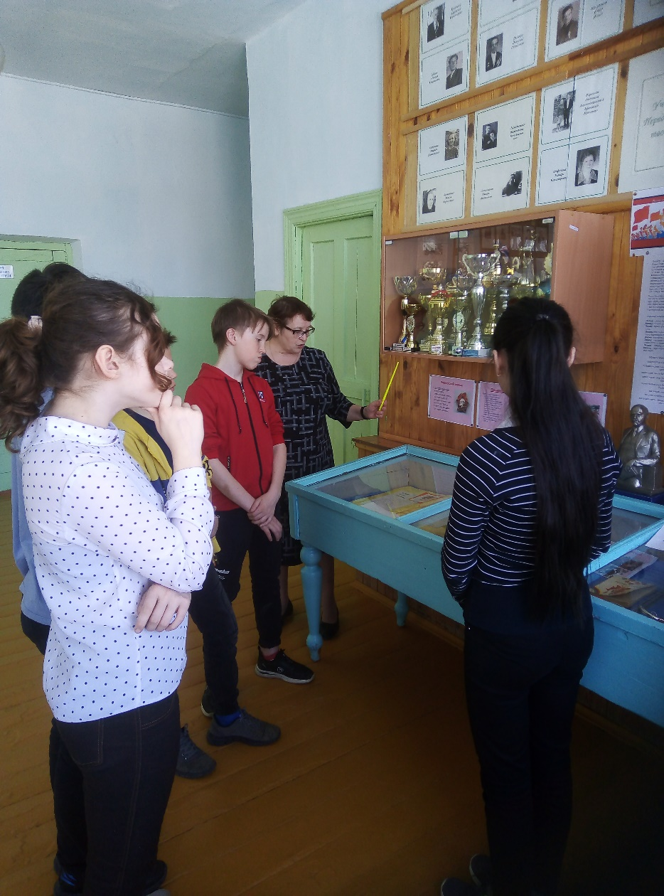

Slide 11
Спасибо за внимание !

